Slide 1
Osteoporoz
Arş.Gör.Dr. Abdullah Kaan KURT
30/05/2017

Slide 2
Amaç
Osteoporoz hakkında bilgi vermek.

Slide 3
Hedefler
Osteoporoz için taranacak/riskli bireyleri sayabilmek (DXA)
Osteoporoz tanısını koyabilmek
DXA yorumlayabilmek

Slide 4
Tanım
Osteoporoz;
düşük kemik kitlesi ve kemiğin mikro mimarisinde bozuklukla giden,
kemiğin kırılganlığında artma ve sonuçta kırık riskinin artmasıyla karakterize,
sistemik bir iskelet hastalığıdır.
Osteoporoz en sık görülen kemik hastalığıdır.

Slide 5
Sınıflandırması
Osteoporoz etyolojik ve patogenetik olarak değişik şekillerde sınıflandırılmıştır;
Etyolojik olarak OP :
Primer
Sekonder
Yaşa göre OP :
Jüvenil,
Postpartum
Postmenopozal,
Senil,
Tutulan kemik dokuya göre;
Trabeküler,
Kortikal
Histolojik görünüme göre;
Hızlı döngülü
Yavaş döngülü
Lokalizasyonuna göre;
Genel
Lokal
Notes:
Temd son klavuzda sadece primer ve sekonder diye ayırmış.

Slide 6
Sınıflandırması
Osteoporoz, kemik metabolizmasını etkileyen faktörler göz önüne alınarak, primer ve sekonder osteoporoz olarak sınıflandırılmıştır
Primer Osteoporoz iki başlık altında incelenir :
1. Tip I Osteoporoz
2. Tip II Osteoporoz
Sekonder osteoporoz; çeşitli hastalıklar veya ilaçların kullanımı sırasında görülen osteporozdur..
Bu sınıflamaya dahil olmayan osteoporoz tipleri; juvenil osteoporoz, gebelik osteoporozu, premenopozal osteoporoz, lokalize osteoporoz ve idiyopatik osteoporoz olarak isimlendirilmektedir.
Notes:
1. Tip I Osteoporoz (İnvolusyonel Osteoporoz Tip I) Menopoz sonrası, endojen estrojen eksikliğine bağlı, esas olarak trabeküler kemik kaybını ifade eder. Postmenopozal osteoporoz olarak da adlandırılır.
2. Tip II Osteoporoz (İnvolusyonel Osteoporoz Tip II) Yaşa bağlı (senil) osteoporoz da denilir. Kortikal ve trabeküler kemiğin, her iki cinste yaşa bağlı kaybını ifade eder (1,20) Primer osteoporoz da erkek kadın oranı 4 / 5,7'dir.1
Sekonder osteoporoz prevalansı erkeklerde daha yüksektir

Slide 7
Primer osteoporoz

Slide 8
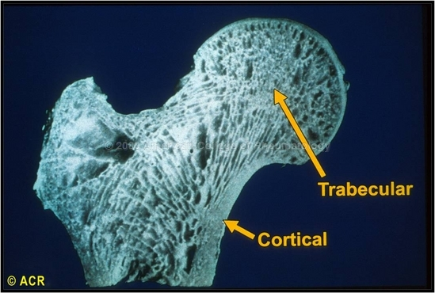
Kemik Yapısı
Kortikal kemik (%80)
Yoğun ve sıkı
Uzun kemikler boyunca
Ortasında silindirik boşluk
Trabeküler kemik (%20)
Hafif, balpeteği şeklinde
Basınç ve baskıya göre şekillenir
Uzun kemiklerin uçlarında ve vertebrada

Slide 9
Sekonder OP:
Sigara kullanımı (aktif veya pasif )
İmmobilizasyon
Düşük Ca alımı
Fazla tuz kullanımı
Yetersiz fizik aktivite
Fazla Vitamin A
Vitamin D eksikliği
Sık düşmeler
Aşırı zayıflık
Alkol kullanımı

Slide 10
Sekonder OP:
Endokrin hastalıklar:
Hipertiroidi, hiperparatiroidi, Cushing hastalığı, prolaktinoma, hipogonadizm, DM
Celiac hastalığı ve diğer malabsorbsiyon sendromları
Karaciğer, böbrek hastalıkları
Genetik hastalıklar:
Osteogenezis imperfekta, marfan sendromu, homosistinuri
Sistemik inflamatuar hastalıklar:
RA, Ankilozan Spondilit, Amiloidoz.
İlaclar:
Kortikosteroidler, siklosporin, antiepileptikler,antidepresanlar, gonadotropin releasing hormon agonistleri, heparin, kanser kemoterapisi, TSH’yı baskılayan dozda tiroid hormonu
Malnutrisyon, anoreksia nervosa
Maligniteler:
Multiple myeloma, losemi, lenfoma
……

Slide 11
Epidemiyoloji
ABD’de postmenopozal beyaz kadınların %30’unda osteoporoz mevcuttur.
80 yaş ve üzeri kadınlarda ise osteoporoz sıklığı %70’e kadar yükselmektedir.
Günümüzde 200 milyondan fazla insanın osteoporotik olduğu tahmin edilmektedir
Yaşlılarda görülen kırıkların %75’inden osteoporoz sorumlu tutulmaktadır.

Slide 12
Epidemiyoloji
Türkiye’de 2011 yılında tamamlanan FRACTURK çalışmasına (DXA ile KMY) göre;
Osteoporozun 50 yaşlarında %3-4 oranında, 80 yaşında %30’un üzerinde olduğu gösterilmiştir.
Türkiye’de;
gelecek 25 yılda yaşlı nüfusun, dolayısı ile osteoporozun ve osteoporoza bağlı kırıkların insidans ve prevalansının büyük oranda artacağı tahmin edilmektedir.

Slide 13
Etyopatogenez
Doruk kemik kütlesi:
Esas olarak genetik belirler(%80). Ancak uygun Ca alımı ile birlikte dengeli beslenme, egzersiz, normal pubertal gelişim, vb.. etkenler de önemlidir.
Kemik turnover hızı,
Kemiğin organik matriksinde meydana gelen değişiklikler
Sekonder nedenlerin etyopatogenezleri
osteoporoz patogenezinde etkilidir.

Slide 14
Etyopatogenez
Tip 1 OP;
Yüksek dönüşüm hızlı tip:
Kemikte yıkım(rezorbsiyon, osteoklast aktivitesi artmış) artmış,yeniden oluşum(formasyon) azalmıştır. (post menopozal osteoporoz)
Tip 2 OP;
Düşük dönüşüm hızlı tip:
Kemikte yıkım artmamış ancak yeniden oluşum (osteoblast aktivitesi azalmış) azalmıştır. (senil osteoporoz)

Slide 15
Tanı
Öykü/FM;
Ağrı (özellikle bel ve kalçada)
Boy Kısalması (Beş yıl icinde 3 cm’den fazla)
Kifoz gelişmesi
Akut Kırık bulguları (bel, kalça, el,…)
Vertebral kırıkların yaklaşık 2/3 ’ü ağrısız (asemptomatik) !!!
Notes:
Frajilite kırığı

Slide 16
Tanı
Laboratuvar/Biyokimya;
Serum kalsiyum, fosfor, alkalen fosfataz, kreatinin, karaciğer fonksiyon testleri, 25(OH)D düzeyi, PTH, TSH, tam kan sayımı ve erkekte total testosteronu, premenopozal kadında FSH’ı içermelidir.
.

Slide 17
Tanı
Klinik şüphe varsa sekonder nedenler için;
serum protein elektroforezi veya idrarda Bence-Jones proteini (monoklonal gammapati),
anti-doku transglutaminaz antikorları, endomisiyal antikorlar (Cölyak hastalığı),
24 saatlik idrarda serbest kortizol veya kalsiyum (Cushing veya primer hiperparatiroidizm acısından),
Prolaktin,
anti-HIV bakılması gerekebilir.
Kemik yapım/yıkım belirteçleri’ne (osteokalsin, pridinolin, deoksipridinolin,…) bakılabilir.
Biyokimyasal testler genelde normaldir, kesin tanıda değil; ayırıcı tanı, gerekli replasmanların yapılması ve izlemde kullanılmaktadır

Slide 18
Tanı
Radyografi;
Osteoporozda rutin olarak torakal ve lumbosakral vertebraların anteroposterior ve lateral grafileri, pelvisin anteroposterior grafisi çekilmelidir.
Kemik kaybı %25-30’a vardıktan sonra ancak radyolojik olarak belirlenebilir.
Bu nedenle tanıda duyarlı değildir fakat olası kırıklar ve tedavi izlemi açısından değerlendirilmelidir.

Slide 19
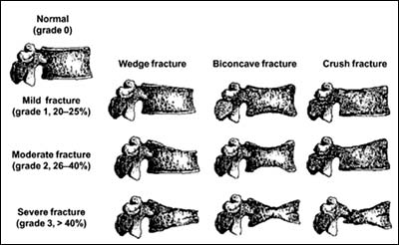
Tanı
Vertebra;
Lateral vertebra grafilerinde, vertebral yükseklikte %20 den fazla (2 cm) kısalma
Evre 1 (hafif) %20-25
Evre 2 (orta) %25-40
Evre 3 (şiddetli) >%40

Slide 20
Tanı
Kemik Mineral Yoğunluğu/Dansitesi (BMD);
KMY DXA ile ölçülür.
Osteoporoz tanısında ve tanıya bağlı tedavi planlamasında asıl yöntem lomber ve kalça DXA incelemesidir.
DXA ile KMY ölçümü sadece tanıda değil, kırık riskini belirlemede, farmakolojik tedavi başlama kararında, tedavi monitorizasyonunda da faydalıdır.
Çift (Dual) Enerji X-Işın Absorbsiyometri (DXA)
Notes:
DXA ile KMY Ölçümü - TEMD Önerileri Osteoporoz tanımı femur boynu, L1-4 vertebra, önkol DXA Kemik mineral yoğunluğu ölçümlerine göre yapılmıştır (sınıf B). Diğer alanlardan (topuk vb.) yapılan ölçümlerin osteoporoz tanısında yeri yoktur. Femur ölçümleri yorumlanırken femur total ve femur boynu dikkate alınmalı, Ward alanı ve trochanter ölçümleri tanıda göz önünde bulundurulmamalıdır (Sınıf B). Vertebra ölçümleri yorumlanırken total (L1-L4) ya da en az iki vertebra kullanılmalı, tek vertebraya göre tanı konulmamalıdır (Sınıf B).

Slide 21
Osteoporoz Taraması
Taramanın amacı, frajilite kırığı riski taşıyan ve risk azaltılmasından fayda görecek kişileri belirlemektir.

Slide 22
Osteoporoz açısından taranması önerilen hasta grubu
65 yaş üstü bütün kadınlar ve 70 yaş üstü bütün erkekler, (risk faktörlerinden bağımsız)
Kırık için risk faktörü taşıyan<65 yaş postmenopozal kadınlar, perimenopozal kadınlar ve 50-69 yaş arası erkeklerde aşağıdaki risk faktörlerinden birinin varlığında;
Frajilite kırığı
En az 3 ay ≥5 mg/gün prednison veya eş değeri steroid kullanımı
Sigara
Artmış alkol tüketimi
Düşük beden kitle indeksi (<20 kg/m2) veya major kilo kaybı
Romatoid artrit
Osteoporoz ile ilişkili hastalık öyküsü
Osteoporoz acısından yüksek riskli ilaç kullanım öyküsü
Direkt grafilerde kırık varlığı

Slide 23
Osteoporoz açısından taranması önerilen hasta grubu
<50 yaş kadın ve erkekler için;
Frajilite kırığı
En az 3 ay ≥5 mg/gün prednison veya eş değeri steroid kullanımı
Sigara
Artmış alkol tuketimi
Düşük beden kitle indeksi (<20 kg/m2) veya major kilo kaybı
Romatoid artrit
Osteoporoz ile ilişkili hastalık öyküsü
Osteoporoz açısından yüksek riskli ilaç kullanım öyküsü
Direkt grafilerde kırık varlığı
Sekonder osteoporoz varlığı
Hipogonadizm veya erken menopoz

Slide 24
DXA ile KMY Ölçümünün Yorumlanması
DXA iIe taranan kemik alanına düşen mineral yoğunluğu (KMY) ölçülmektedir. (g/cm2)
DXA sonucları osteoporoz acısından yorumlanırken KMY değil, T ve Z skorları kullanılır;
T skoru; aynı cinsiyetteki genç erişkinlerin KMY ölçümlerine göre standart sapması,
Z skoru; aynı cinsiyetteki ve aynı yaştaki erişkinlerin KMY ölçümlerine göre standart sapmasıdır.
Notes:
KMY ölçümünde günümüzde önerilen yöntem DXA’dır. DXA ile KMY ölçümü sadece tanıda değil, kırık riskini belirlemede, farmakolojik tedaviye başlama kararında, tedavi monitorizasyonunda da faydalıdır.

Slide 25
Tanı/KMY
Normal: T skor>-1
Osteopeni: -1>T skor>-2.5
Osteoporoz: T skor≤ -2.5
Ciddi Osteoporoz (Yerleşmiş Osteoporoz): T skoru<-2.5 SD olan ve bir veya daha fazla osteoporotik fraktür (frajilite kırığı) mevcudiyeti

Slide 26
Tanı/KMY
T skoru postmenopozal kadınlar ve 50 yaş üstü erkeklerde osteoporoz tanısı için kullanılmalıdır.
Premenopozal kadın, 50 yaş altı erkek ve çocuklarda osteoporoz tanısı için Z skoru kullanılmalıdır:
Z skoru -2,0 SD ve altı ise “kronolojik yaşa göre beklenenden düşük kemik kütlesi”,
-2,0’nin üstünde ise “kronolojik yaşa göre normal kemik kütlesi” denir.

Slide 28
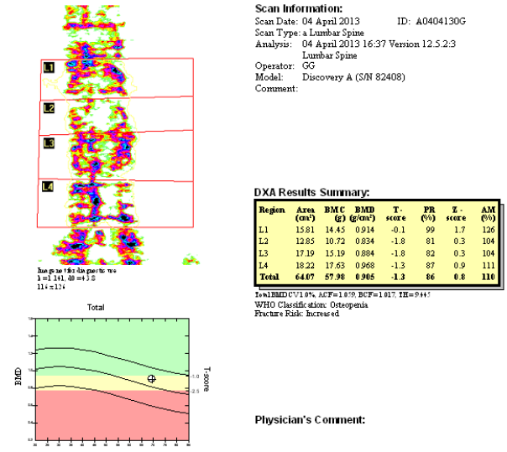
Tanı

Slide 29
KMY/DXA Takip Sıklığı
Postmenopozal kadın ve 70 yaş uzeri erkeklerde 1-2 yılda bir,
Bisfosfonat tedavisi alanlarda yılda bir,
Teriparatid tedavisi alanlarda 6 ayda bir,
Sekonder osteoporozu olanlar veya steroid kullananlarda 6 ay - yılda bir.
Tedavi alan ve almayan hastaların takiplerinde çekilen DXA ölçümlerinde T skorları değil, kemik mineral yoğunluk (g/cm2) ölçümleri kıyaslanmalıdır.

Slide 30
Kırık Riski/ FRAX
FRAX algoritmaları, 10 yıllık kırık olasılığını vermektedir. Elde edilen sonuç, 10 yıllık kalça kırığı ve majör bir osteoporotik kırık (klinik vertebra, önkol, kalça ya da omuz kırığı) geçirme olasılığını göstermektedir.

Slide 31
Kırık Riski/ FRAX
FRAX aracında göz önüne alınan risk faktörleri
İleri yaş.
Düşük VKI (<19 kg/m2) veya <57,7 kg olmak.
Geçirilmiş kırık öyküsü.
Ebeveynde kalça kırığı hikayesi.
Glukokortikoid tedavisi alıyor olma.
Halen sigara içiyor olma.
Günde 3 üniteden fazla alkol alımı.
Sekonder osteoporoz nedenleri;
romatoid artrit, uzamış sedanter yaşam, organ transplantasyonu, Tip 1 diyabet, hipertiroidizm, inflamatuvar barsak hastalıkları, kronik karaciğer hastalıkları

Slide 32
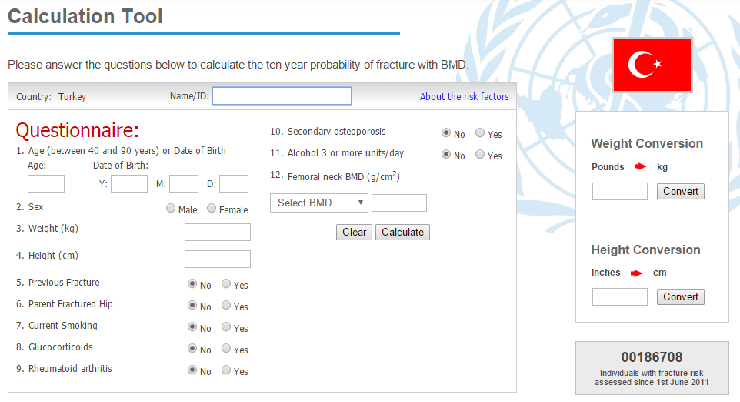
Kırık Riski/ FRAX

Slide 33
Kırık Riski/ FRAX
FRAX skorlamasına göre, 10 yıllık kalça kırığı riski ≥%3, majör osteoporotik kırık riski ≥%20 ise tedaviye başlanması maliyet-etkin kabul edilmektedir.

Slide 34
Tedavi
Egzersiz;
Haftada 3 kez en az 30 dk kadar ağırlık taşıyıcı egzersiz,
kontrendikasyon belirtilmediği sürece koşu, merdiven çıkma, dans, tenis, ağırlık kaldırma vb.
Yerçekimine karşı yapılmadığından yüzmenin kemikler üzerine olumlu etkisi yoktur.
Sigaranın Kesilmesi,
Alkol Alınımının Sınırlanması,
Düşme Riskinin Azaltılması (banyo, halı, terlik, vb..),

Slide 35
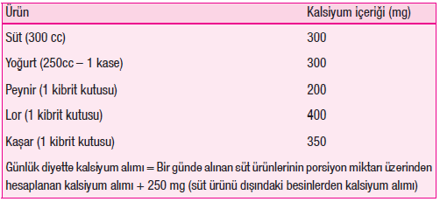
Tedavi
Kalsiyum;
Önerilen günlük elemental kalsiyum alımı 1200 mg’dır

Slide 36
Tedavi
D Vitamini;
Postmenopozal kadınlarda günde 800-1200 IU D vitamini alımı gereklidir.
Serum 25(OH) D düzeyi $≥$30 ng/ml olması hedeflenmelidir

Slide 37
Tedavi
50 yaşın üzerindeki postmenopozal kadınlarda;
Frajilite kırığı, kalça veya vertebra kırığı (klinik veya görüntüleme ile saptanan)
Femur boynu, total kalça veya lomber vertebrada T skoru ≤-2.5 SD
Düşük kemik kütlesi (femur boynu veya vertebrada T skorunun -1 SD ile -2.5 SD arasında olması) ve FRAX ile 10 yıllık kalça kırığı riskinin ≥%3 veya 10 yıllık osteoporoz ile ilişkili kırık riskinin ≥%20 olması veya ek risk etkeni bulunması.

Slide 38
Tedavi
Bisfosfonatlar;
Osteoporoz tedavisinde ilk tercihtir. Bu ilaçlar kemik kütlesini artırarak kırık riskini önemli ölçüde azaltırlar.
Alendronat (10 mg/günde veya haftada 70 mg p.o)
Risedronat (5 mg/günde, haftada 35 mg veya ayda 150 mg p.o)
İbandronat (Ayda 150 mg veya her 3 ayda bir 3 mg i.v)
Zoledronik asit (yılda bir kez 5 mg i.v)
GİS yan etkiler fazla,
Aç olarak alınmalı.

Slide 39
Tedavi
PTH;
PTH(1-34), Teriparatid, kırıklarla seyreden ciddi osteoporoz olguları için tercih edilmesi önerilir.
Tedavi süresi 18 ay
Hormon Replasman Tedavisi;
Şuan osteoporozun tedavisinde bir seçenek değildir. (yan etkiler)

Slide 40
Tedavi
Selektif Estrojen Reseptör Modülatörleri (SERM);
Kemik mineral yoğunluğunu artırarak, vertebra kırık riskini azaltabilir.
Vertebra dışı kırık riski üzerine anlamlı bir etkisi yoktur.
Venöz trombo emboli açısından dikkatli olunmalı
Kalsitonin;
Bazı kanserlerin oluşumunda etkin olacağı düşünülerek osteoporoz tedavisinde kullanılmaması önerilmektedir.

Slide 41
İzlem
Tedavi başlanmasından 1 yıl sonra kemik mineral yoğunluğunun vertebra ve kalçadan DXA yöntemi ile tekrar ölçülmelidir.
Kemik mineral yoğunluğunun değişmemesi veya artış göstermesi tedaviye yanıt alındığını gösterir.

Slide 42
Dikkat !
Sekonder osteoporozlu hastalarda sekonder sorunun gerektirdiği tedaviler uygulanmalıdır.
Premenopozal kadınlarda selektif estrojen reseptör modülatörleri (SERM) kontrendikedir.

Slide 43
Osteoporoz Klinik Değerlendirme
TEMD 2017 Önerileri
Her muayenede hastaların boy ve kilo ölçümü yapılmalıdır(Sınıf D).
Yıllık olarak boy ölçümü yapılmalıdır. Bu şekilde veretebral kırıklar saptanabilir(Sınıf A)
Bir önceki yıl içindeki düşmelerin hikayesi sorgulanmalıdır. Eğer bir düşme varsa, düşme ve kırık riski için yeniden değerlendirme yapılmalıdır. (Sınıf A)
Hastanın ellerini kullanmadan sandalyeden kalkıp kalkamadığı sorgulanmalıdır(Sınıf A)
Notes:
Hastanın boyunun ölçülmesi; muayenede hastanın gençliğinde (20 yaşındaki) bildi- ği boy uzunluğundan 4.0 cm veya, daha önceki muayenede kaydedilmiş boy uzunlu- ğundan 1.5- 2 cm daha az olması önemli bir bulgudur.

Slide 44
Evde Yaşayan Yaşlılarda, Düşmeleri Önlemek için Alınacak Önlemler - TEMD Önerileri
Yürüme egzersizleri, hastaya gerekli kullanılacak destek aygıtların (önerilmesi ve kullanımının gösterilmesi (Sınıf B).
Kullanılan ilaçların (özellikle psikotropik) gözden geçirilmesi (Sınıf B).
Egzersiz programları (özellikle denge ile ilgili) öğretilmesi (Sınıf B).
Postural hipotansiyonun tedavisi (Sınıf B).
Çevresel düşme riski yaratan faktörlerin değiştirilmesi (Sınıf C).
Kardiyak sorunların özellikle aritmilerin tedavisi (Sınıf D).
Notes:
Çevresel Risk Faktörleri • Banyolarda tutamak eksikliği • Bozuk yürüme yolları • Yere serilmiş halılar • Kaygan zeminler • Aydınlanma azlığı

Slide 45
Teşekkürler…

Slide 46
Kaynaklar
TEMD Kemik Metabolizması Hastalıkları Kılavuzu 2017
Epidemiology of Osteoporosis and Data for Turkey, Tansu ARASIL, Ankara Üniversitesi Tıp Fakültesi, Fiziksel Tıp ve Rehabilitasyon AD, Emekli Öğr. Üy., Ankara
Meray J, Peker Ö. Osteoporozda Tanı ve Tedavi. İstanbul: Gelanos Yayınevi; 2012. p.7-147.

